Slide 1
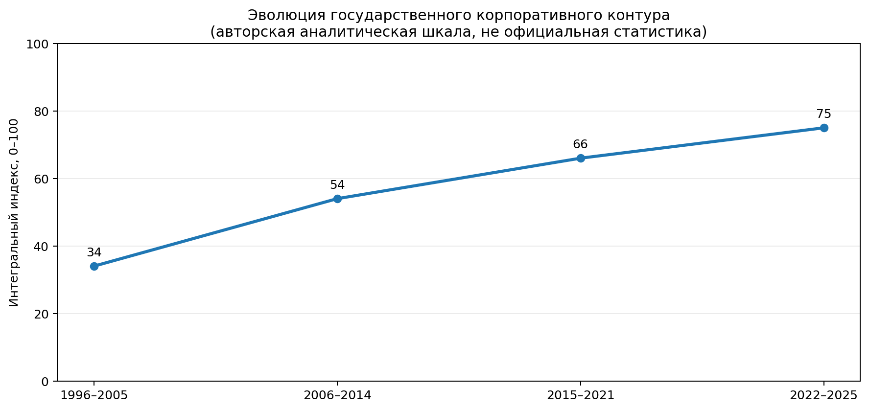
РОССИЯ
Анализ баланса госкорпораций за 30 лет
1996–2025 • Выходы в Новый Уклад
РОССИЯ • Баланс госкорпораций 1996–2025 • 1

Slide 2
30 лет: от управления активами к управлению воспроизводством
Форма госкорпорации закреплена в законодательстве с 1999 года; 1996–1998 — базовый этап.
1996–2005
Правовая и институциональная база. Сохранение критических активов. Разрыв между собственностью, инвестициями и длинными государственными задачами.
2006–2014
Консолидация отраслевых цепочек. Рост управляемости. Возникновение мощных государственных корпоративных ядер.
2015–2021
Импортозамещение, цифровизация, новые бизнесы, проектное финансирование. Усиление технологической роли.
2022–2025
Мобилизационно-инвестиционный цикл: рост выпуска, локализация, расширение мощностей. Главный дефицит — кадры, оборудование и синхронизация.
РОССИЯ • Баланс госкорпораций 1996–2025 • 2

Slide 3
Фактические якоря: 2024
Показатели используются как реперные точки, а не как механически суммируемая «общая прибыль сектора».
РОСТЕХ
Выручка 3,61 трлн руб. • чистая прибыль 131,5 млрд • инвестиции 676 млрд • гражданская выручка ≈1,1 трлн • доля гражданской продукции 30,7%.
РОСАТОМ
Выручка по МСФО 3 087,7 млрд руб. • скорректированный свободный денежный поток 445,4 млрд • НМА 349,5 млрд руб.
ЭНЕРГЕТИЧЕСКИЙ ЭФФЕКТ
Атомная энергетика — порядка 19% энергобаланса РФ; выработка АЭС в 2024 году — 215,5 млрд кВт·ч.
ИНСТИТУТЫ РАЗВИТИЯ
ВЭБ.РФ, Автодор, ФРТ и другие институты необходимо оценивать по мультипликатору проектов, инфраструктурному и социальному эффекту, а не только по чистой прибыли.
РОССИЯ • Баланс госкорпораций 1996–2025 • 3

Slide 4
Баланс госкорпораций = 9 взаимосвязанных контуров
Финансы
активы • долг • поток
Производство
мощности • загрузка
Технологии
НИОКР • НМА • локализация
Кадры
компетенции • производительность
Материалы
металлы • керамика • кристаллы
Инфраструктура
энергия • транспорт • вычисления
Территории
города • регионы • Арктика
Экология
вода • воздух • почвы
Стратегия
суверенитет • качество жизни
РОССИЯ • Баланс госкорпораций 1996–2025 • 4

Slide 5
Сильные стороны и системные разрывы
• Собраны критические отраслевые ядра и стратегические активы.
• Корпорации способны концентрировать инвестиции и быстро масштабировать выпуск.
• Сохранены инженерные школы, испытательные базы и технологические компетенции.
• Появились новые гражданские и экспортные бизнесы.
• Инвестиционные программы оптимизируются преимущественно внутри корпораций.
• Есть дублирование НИОКР, мощностей, закупок и инфраструктуры.
• Дефицит межкорпоративного кадрового и материального баланса.
• Нет единой оперативной модели «цель → ресурс → решение → эффект».
РОССИЯ • Баланс госкорпораций 1996–2025 • 5

Slide 6
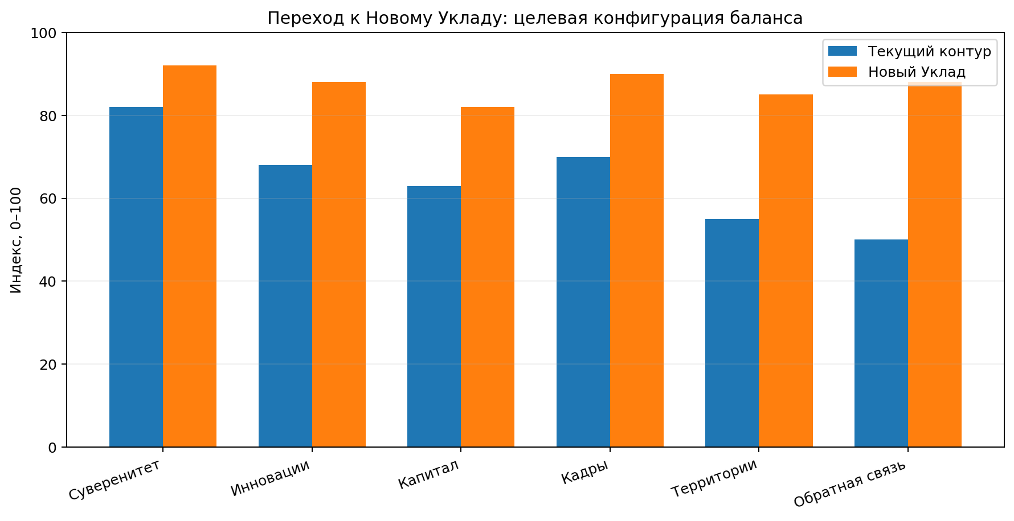
Выход в Новый Уклад
Не больше корпораций — больше связанности между ними.
РОССИЯ • Баланс госкорпораций 1996–2025 • 6

Slide 7
9 выходов в Новый Уклад
• 1. Единый государственный метабаланс
• 2. Межкорпоративные технологические цепочки
• 3. Национальный контур материаловедения
• 4. Вычислительный ГРИД
• 5. Система фондов и длинного капитала
• 6. Производственные консорциумы
• 7. Баланс территорий и мастер-планов
• 8. Биоценозный стандарт проектов
• 9. Контур оперативной обратной связи
РОССИЯ • Баланс госкорпораций 1996–2025 • 7

Slide 8
Архитектура метабаланса России
НАЦИОНАЛЬНЫЕ ЦЕЛИ И БЕЗОПАСНОСТЬ
19 СВЯЗАННЫХ БАЛАНСОВ
ГОСКОРПОРАЦИИ • ГОСКОМПАНИИ • ИНСТИТУТЫ РАЗВИТИЯ
НАУКА • РЕГИОНЫ • ПОСТАВЩИКИ • КАДРЫ • ДАННЫЕ
ЦИФРОВОЙ ДВОЙНИК БАЛАНСА И ОБРАТНАЯ СВЯЗЬ
КОНТУР РЕШЕНИЙ ПРАВИТЕЛЬСТВА РФ
РОССИЯ • Баланс госкорпораций 1996–2025 • 8

Slide 9
Дорожная карта 2026–2030
0–6 мес. • Инвентаризация
Паспорта активов, проектов, технологий, кадров.
6–12 мес. • Балансирование
Дефициты, дублирование, критические зависимости.
12–24 мес. • Пилоты
Материалы, энергетика, транспорт, вычисления, экология.
2028–2030 • Масштабирование
Метабаланс становится основой инвестрешений и госпрограмм.
РОССИЯ • Баланс госкорпораций 1996–2025 • 9

Slide 10
KPI Нового Уклада
• Технологическая независимость критических цепочек
• Срок НИОКР → серия
• Использование общих научных и производственных мощностей
• Доля отечественных материалов, оборудования и ПО
• Производительность и кадровая обеспеченность
• Региональный инфраструктурный эффект
• Экологический эффект на единицу добавленной стоимости
• Доля показателей с оперативной обратной связью
РОССИЯ • Баланс госкорпораций 1996–2025 • 10

Slide 11
Главный переход
Сумма сильных госкорпораций должна стать
связанной системой национального воспроизводства.
Новый Уклад: капитал + технологии + материалы + кадры + территории + экология + данные → подтвержденный государственный результат.
РОССИЯ • Баланс госкорпораций 1996–2025 • 11

Slide 12
Источники и ограничения методики
• ФЗ №7-ФЗ «О некоммерческих организациях»: форма госкорпорации закреплена с 1999 года.
• Ростех: официальные итоги 2024 года (выручка, прибыль, инвестиции, гражданская продукция).
• Росатом: стратегический и публичный отчет 2024 года.
• ВЭБ.РФ: раскрытие годовой и эмитентской отчетности.
• Интегральные индексы в презентации — авторская аналитическая шкала, не официальная статистика.
РОССИЯ • Баланс госкорпораций 1996–2025 • 12

